Slide 1
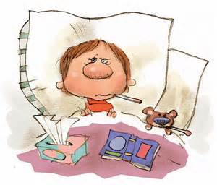
Всё что нужно знать о гриппе

Slide 2
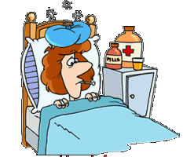
Что же такое Грипп?
острое инфекционное заболевание дыхательных путей, вызываемое вирусом гриппа;
входит в группу острых респираторных вирусных инфекций (ОРВИ);
в настоящее время выявлено более 2000 вариантов вируса гриппа.

Slide 3
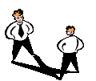

Передача вируса
осуществляется воздушно-капельным путем; при дыхании, чихании, кашле, разговоре вирус выделяется в огромной концентрации и может находиться во взвешенном состоянии несколько минут.

Slide 4
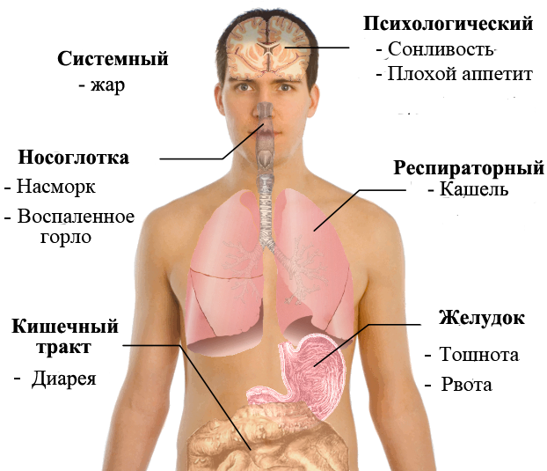
Симптомы гриппа

Slide 5
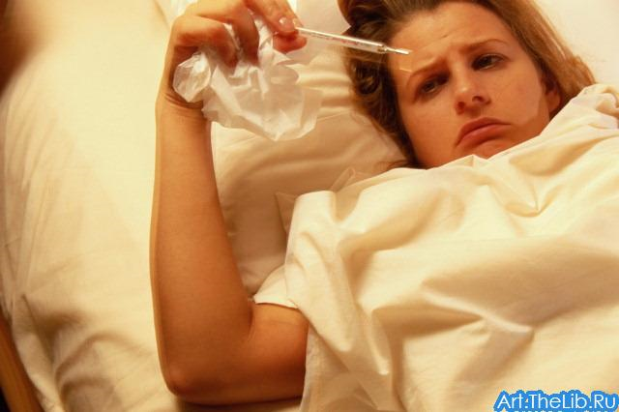
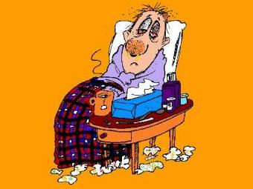
В период заболевания человеку необходим постельный режим. Если не лечить грипп или лечить его неправильно, то неизбежно возникнут осложнения. Это воспаление среднего уха, воспаление придаточных пазух носа, и ангина , воспаление глотки. Грипп может дать осложнение на сердце и не только. Поэтому будьте очень внимательны к состоянию своего здоровья.

Slide 6
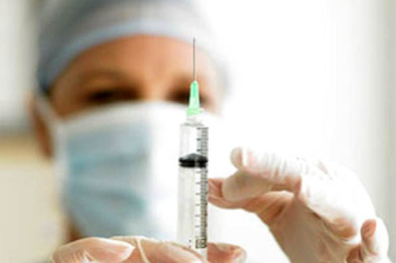
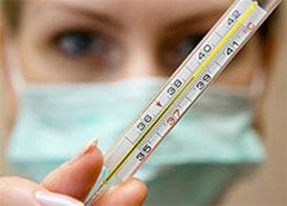
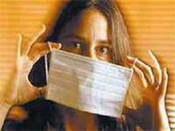
Как уберечься от гриппа.
1.Старайтесь избегать контакта с людьми, у которых есть признаки простуды: кашель, чихание, повышенная температура тела и др.
2.Старайтесь во время эпидемии гриппа не посещать общественные места (магазины, аптеки, общественный транспорт).
3.Используйте защитную ватно-марлевую повязку.

Slide 7


Профилактика гриппа
«Придерживайтесь здорового образа жизни, включая полноценный сон, употребление здоровой пищи, физическую активность».

